Slide 1
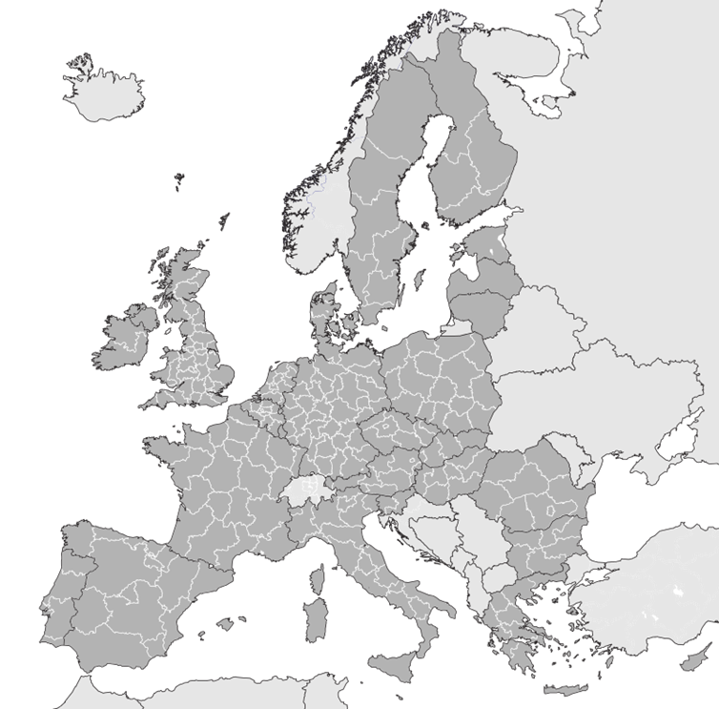

STRATEGIE DI SPECIALIZZAZIONE
INTELLIGENTE
PARTE 1
Dominique Lepore, PhD
Università di Macerata, Dipartimento di Giurisprudenza
d.lepore@unimc.it
Google Scholar

Slide 2
Programma
parte 1
Inquadramento delle S3 nel contesto Europeo
La struttura di una S3
Il Processo di Scoperta Imprenditoriale
Task n.1
Strumenti di supporto: Piattaforma S3 e Guida S3
parte 2
S3 Strutture di governance
Task n.2
Esempio S3: Italia e regione Marche

Slide 3
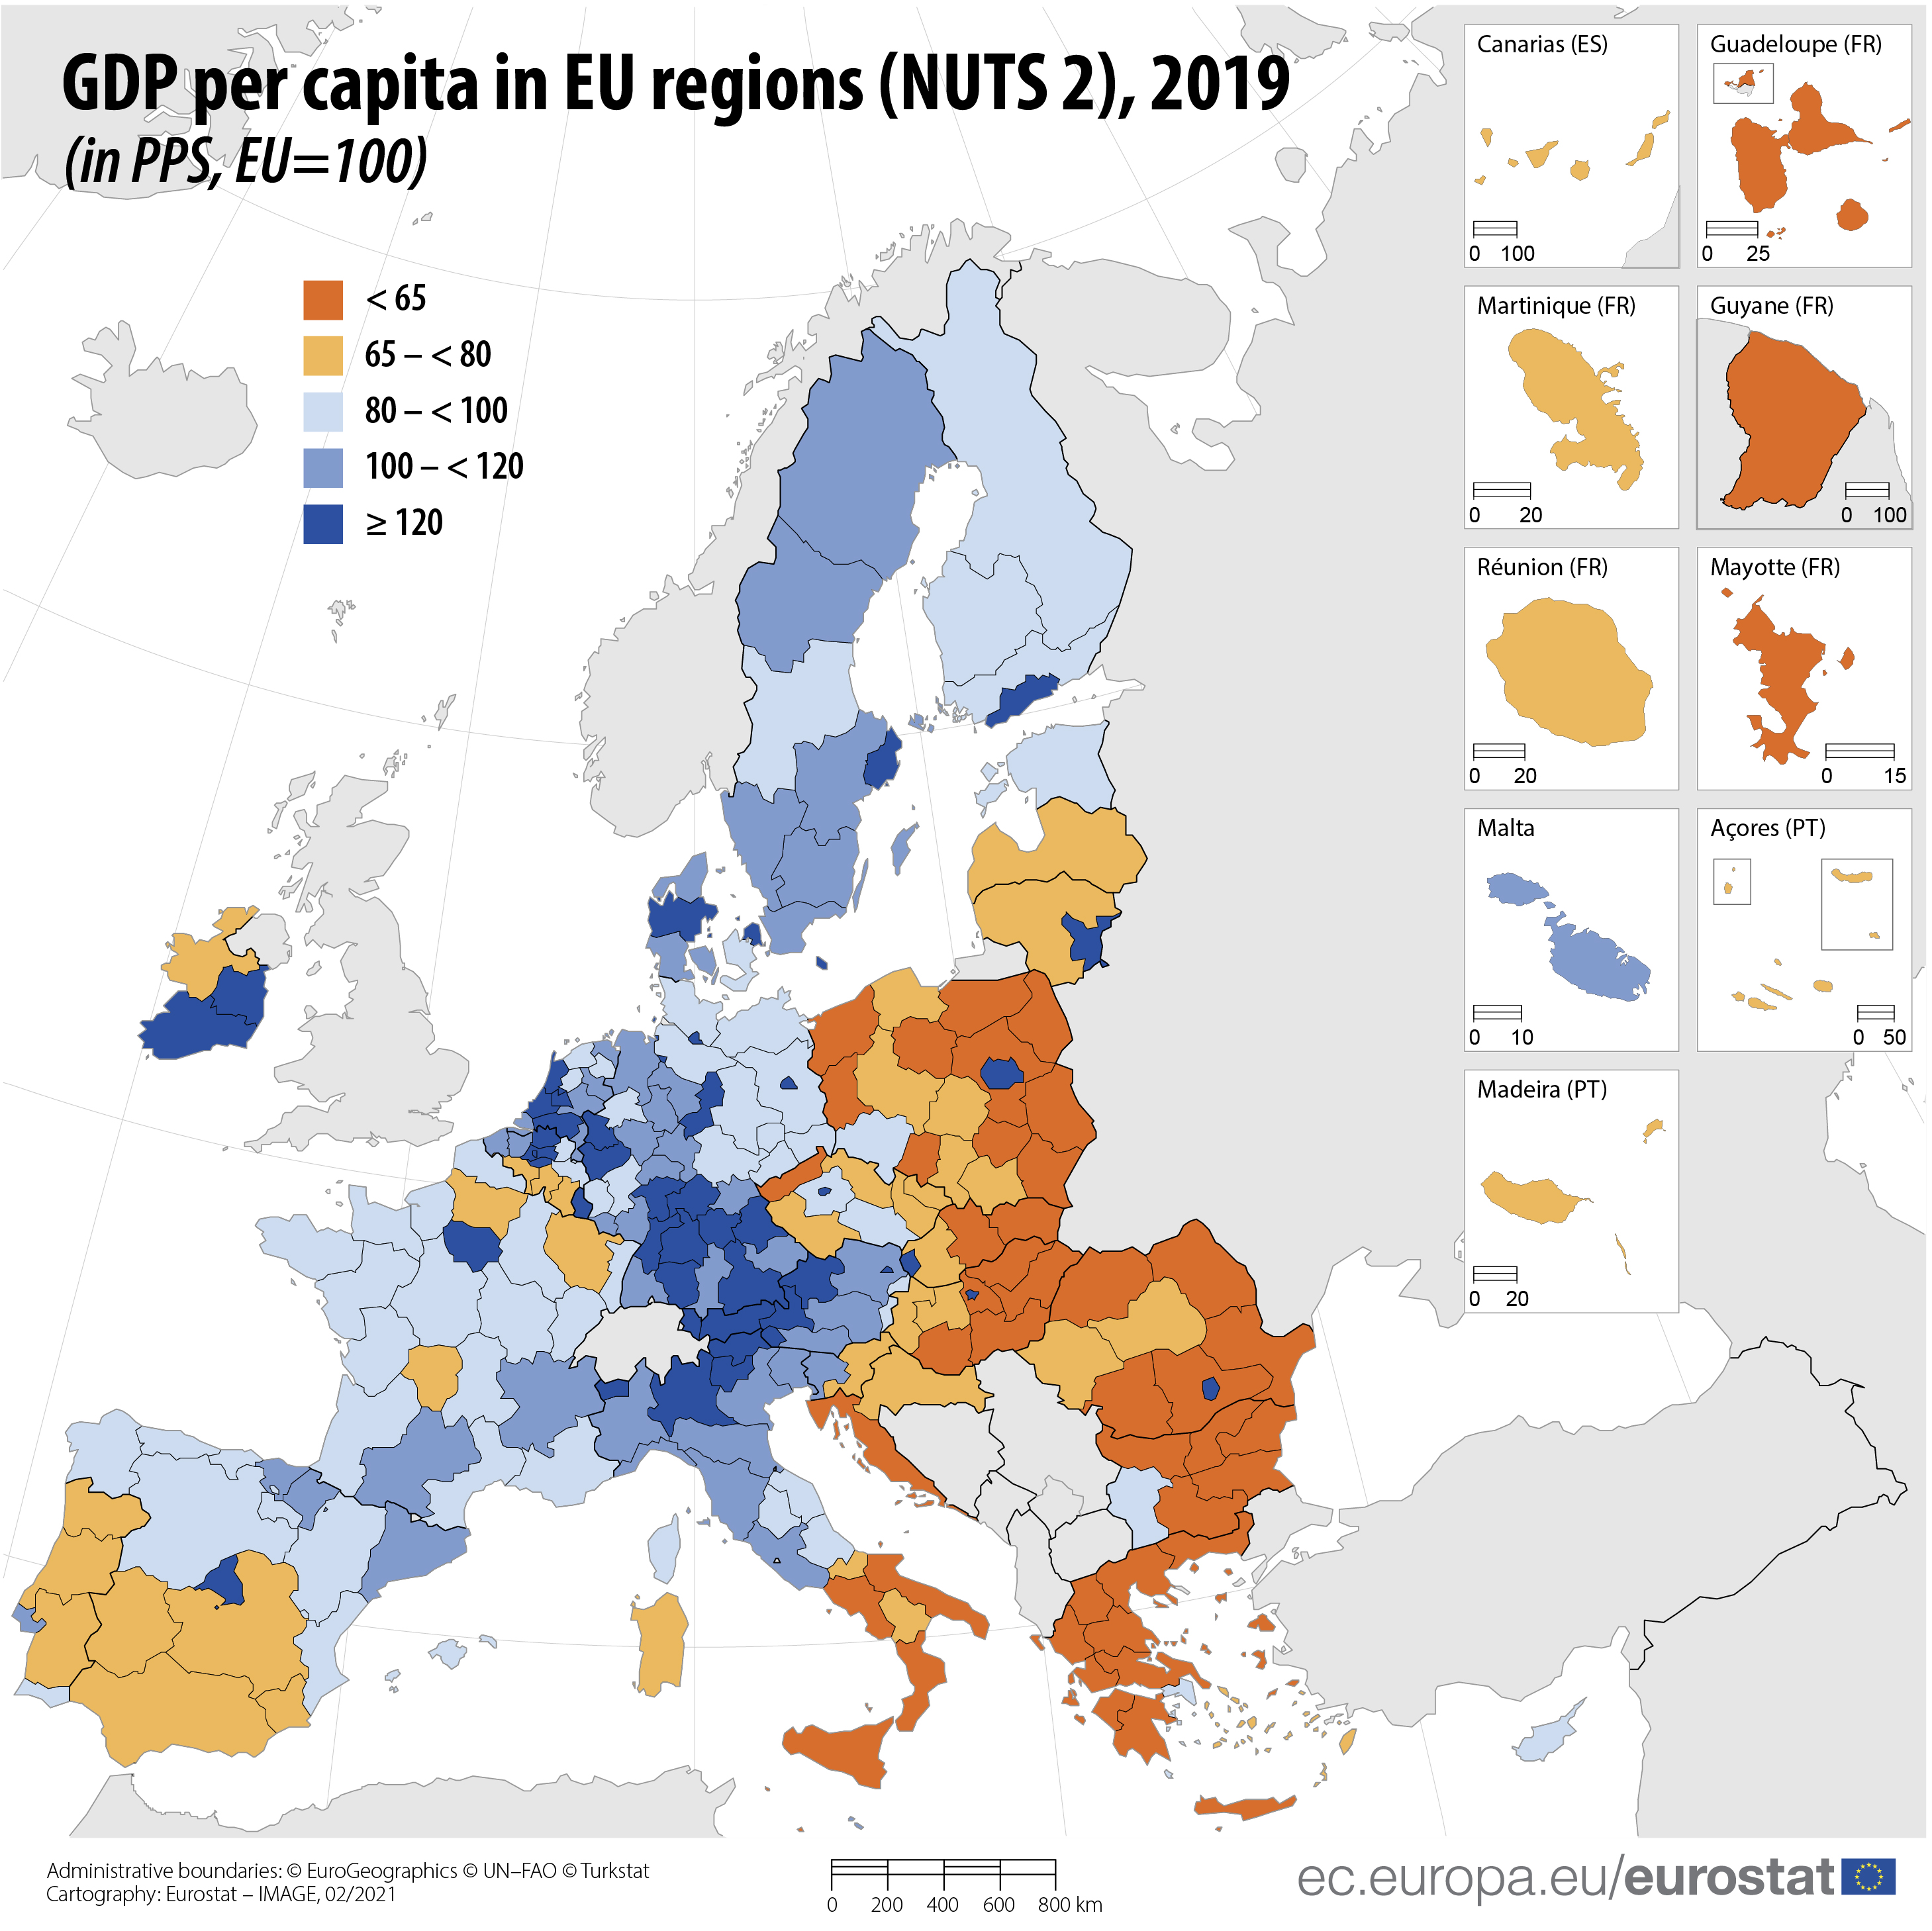
Contesto europeo

Slide 4

Funzioni:
elaborare definizioni, classificazioni e metodologie armonizzate per la produzione di statistiche ufficiali, in collaborazione con le autorità statistiche nazionali
mettere le statistiche europee a disposizione dei responsabili politici e dei cittadini mediante il sito web di Eurostat e altri canali.
https://ec.europa.eu/eurostat
Notes:
l'ufficio statistico dell'Unione europea per la pubblicazione di statiche e di indicatori a livello europeo.

Slide 5
Politica di coesione europea
Intende rafforzare la coesione economica e sociale fra gli Stati membri dell’UE.
I Fondi Strutturali e di Investimento Europeo (SIE) sono il principale strumento finanziario dell’UE per l’attuazione della politica di coesione.
Le politiche strutturali vengono sviluppate nell’arco di sette anni (2014-2020; 2021-2027).
La programmazione 2014-2020 è stata legata agli obiettivi definiti nella strategia decennale Europa 2020 (2010).
S3

Slide 6
EUROPA 2020
Strategia di crescita decennale per un’economia intelligente, sostenibile e inclusiva.
intelligente
Sviluppo economico basato su conoscenza e innovazione
sostenibile
economia efficiente dal punto di vista delle risorse, e anche competitiva
inclusiva
rafforzare la partecipazione delle persone attraverso l’occupazione favorendo coesione sociale, economica e territoriale
Notes:
https://ec.europa.eu/regional_policy/it/information/publications/brochures/2014/research-innovation-strategies-for-smart-specialisation

Slide 7
EUROPA 2020: Caratteristica Obiettivi
Sono tradotti in obiettivi nazionali in modo da consentire a ciascun paese dell'UE di verificare i propri progressi rispetto ai singoli obiettivi.
Non vi è una ripartizione dei compiti perché si tratta di obiettivi comuni a tutti i paesi dell'UE da conseguire insieme attraverso interventi a livello sia nazionale che europeo.
Sono interconnessi e di reciproca utilità

Slide 8
S3 come condizionalità ex-ante
Le S3 sono state introdotte come condizione per implementare la politica di coesione dell’UE nel periodo di programmazione 2014-2020.
Lo sviluppo delle S3 è condizione preliminare per i paesi e le regioni che si avvalgono del Fondo Europeo di Sviluppo Regionale (FESR).

Slide 9
S3 → Europa 2020
Le autorità nazionali e regionali sono state chiamate ad elaborare delle S3 per il periodo di programmazione 2014-2021 per favorire l’utilizzo più efficace ed efficiente dei Fondi Strutturali e di Investimento Europei (SIE) in coerenza con Europa 2020.
Condizionalità ex ante all’approvazione dei Programmi nazionali e regionali cofinanziati dai Fondi SIE

Slide 10
Fondi SIE
Più della metà dei fondi dell’UE viene erogata attraverso i 5 Fondi SIE
I fondi sono gestiti dalla Commissione Europea (CE) e dai paesi UE.
Notes:
Si concentrano su 5 settori:
ricerca e innovazione
tecnologie digitali
sostenere l’economia a basse emissioni di carbonio
gestione sostenibile delle risorse naturali
piccole imprese

Slide 11
I 5 Fondi
il Fondo europeo di sviluppo regionale (FESR) - che promuove uno sviluppo equilibrato nelle diverse regioni dell’UE.
il Fondo sociale europeo (FSE) - sostiene progetti in materia di occupazione in tutta Europa e investe nel capitale umano dell’Europa.
il Fondo di coesione (FC) - che finanzia i progetti nel settore dei trasporti e dell'ambiente nei paesi in cui il reddito nazionale lordo (RNL) pro capite è inferiore al 90% della media dell’UE.
Notes:
FESR: differenze tra Regione di una stessa nazione (Sud vs Nord)

Slide 12
I 5 Fondi
il Fondo europeo agricolo per lo sviluppo rurale (FEASR) - che si concentra sulla risoluzione di sfide specifiche cui devono far fronte le zone rurali dell’UE.
il Fondo europeo per gli affari marittimi e la pesca (FEAMP) - che aiuta i pescatori a utilizzare metodi di pesca sostenibili e le comunità costiere a diversificare le loro economie

Slide 13

Periodo di programmazione 2021-2027
nuovi obiettivi → revisione S3

Slide 14
Cinque obiettivi per un Europa:
Più verde
Più connessa
Più sociale
Più vicina al cittadino
Più intelligente
Notes:
più intelligente, mediante la promozione di una trasformazione economica innovativa e intelligente;
più verde, mediante la transizione verso un'energia pulita, l’adattamento ai cambiamenti climatici e la gestione dei rischi;
più connessa, attraverso il rafforzamento della mobilità e della connettività regionale;
più sociale, attraverso l'attuazione del pilastro europeo dei diritti sociali;
più vicina ai cittadini, attraverso la promozione dello sviluppo sostenibile e integrato delle zone urbane, rurali e costiere e delle iniziative locali.

Slide 15
S3: caratteristiche
Le S3 sono strategie d’innovazione concepite a livello regionale e messe a sistema a livello nazionale con l’obiettivo di:
Evitare la frammentazione degli interventi e mettere a sistema le politiche di ricerca e innovazione.
Sviluppare strategie che valorizzino gli ambiti produttivi di eccellenza.
Notes:
La strategia d'impresa (o strategia aziendale) si riferisce al processo attraverso il quale la gestione aziendale pianifica scelte di tipo commerciale, operativo o finanziario, tenendo conto sia dell'ambiente di riferimento sia delle risorse a disposizione, per il raggiungimento degli obiettivi stabiliti.
https://www.researchitaly.it/smart-specialisation-strategy/

Slide 16
Strategie Flessibili e Dinamiche
E’ possibile sostenere gli investimenti in un settore che si desidera rivitalizzare, considerando il suo peso e il savoir-faire delle imprese.
Le strategie devono essere valutate e validate prima dell’accesso ai finanziamenti.
Le strategie devono essere aggiornate.
Strategie Valutate e Validate
Notes:
Ogni regione decide dove investire (1) sfruttando i suoi punti forza e anche con (2) interventi per sostenere le imprese ad inserirsi nelle catene del valore

Slide 17
Fondamento Giuridico (1/2)
Il regolamento UE n. 1301/2013 del Parlamento europeo e del Consiglio del 17 dicembre 2013 costituisce il fondamento giuridico che definisce la «strategia di specializzazione intelligente».
Nel concetto di «strategia di specializzazione intelligente» rientrano le strategie di innovazione nazionali o regionali che definiscono le priorità allo scopo di creare un vantaggio competitivo sviluppando i propri punti di forza in fatto di ricerca e innovazione e combinandoli con le esigenze delle imprese per affrontare con coerenza le opportunità emergenti e gli sviluppi del mercato, evitando la duplicazione e la frammentazione degli sforzi.

Slide 18
Fondamento Giuridico (2/2)
Le strategie di specializzazione intelligente saranno sviluppate mediante il coinvolgimento in un processo di scoperta imprenditoriale delle autorità di gestione nazionali o regionali e di soggetti interessati quali università, altri istituti di istruzione superiore e partner di settore e sociali.

Slide 19
S3 Nazionali e Regionali
Sviluppate a livello nazionale e regionale.
Tutte le regioni devono approvare una S3 regionale «conforme alle caratteristiche di ricerca e innovazione di livello nazionale e regionale (Allegato XI al Reg. EU n.1303/2013).
Sono adottate a livello regionale ma valutate a livello nazionale.
Condivisione a livello nazionale delle esperienze delle diverse regioni.

Slide 20
Le Regioni in Europa
NUTS: identificazione della ripartizione del territorio dell’UE per fini statistici
Livello NUTS0: I 27 stati nazionali
Livello NUTS1: es. per grandi entità regionali nord-ovest; Nord-est; centro; Sud; Isole Italia; Regioni del Belgio
NUTS2: come le regioni Italiane
NUTS3: province italiane
Notes:
La nomenclatura delle unità territoriali statistiche,
Da EUROSTAT nel 1988 L'Ufficio statistico dell'Unione europea (Eurostat)

Slide 21
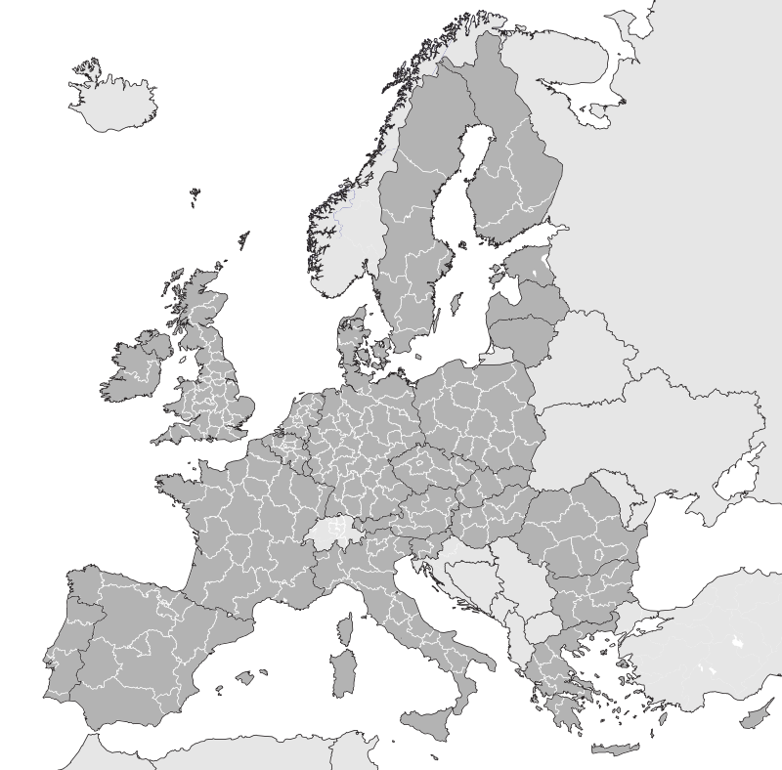
LIVELLO NUTS2

Slide 22
Principi S3 (1/4)
Rendere l’innovazione una priorità
Rispondere a sfide di sviluppo complesse adattando la politica al contesto regionale.
Sostenere la creazione di posti di lavoro basati sulla conoscenza anche nelle aree rurali e meno sviluppate.
Notes:
https://s3platform.jrc.ec.europa.eu/what-is-smart-specialisation-

Slide 23
Principi S3 (2/4)
Canalizzare gli investimenti e creare sinergie
Concentrare gli sforzi di sviluppo economico e gli investimenti sui punti di forza di ciascuna regione,
Assicurare un buon rapporto tra costi e benefici in tempi di budget limitati e risorse pubbliche scarse.

Slide 24
Principi S3 (3/4)
Migliorare il processo di innovazione
Definizione di scelte strategiche intelligenti e un processo di elaborazione delle politiche basato su dati oggettivi.
Sviluppare indicatori di risultato per guidare, orientare e adattare le politiche e i programmi.

Slide 25
Principi S3 (4/4)
Migliorare la governance
Le S3 incoraggiano i soggetti coinvolti a condividere una visione comune.
Il processo deve essere interattivo, basato sull’iniziativa regionale e incentrato sul consenso.

Slide 26
Le Aree di Specializzazione
Le S3 prevedono la definizione di obiettivi concreti e realizzabili basati sul vantaggio competitivo della Regione (Aree di Specializzazione)
Vanno definite anche delle priorità orizzontali (Key Enabling Tecnologies)

Slide 27
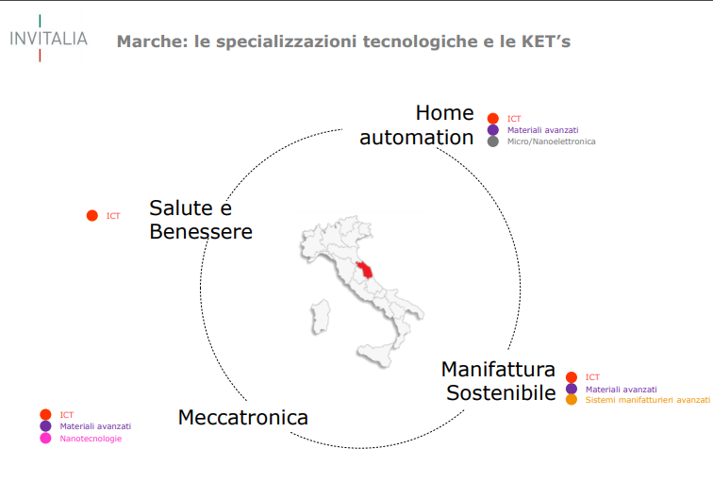
Esempio: Marche 2014-2020
(in revisione)

Slide 28
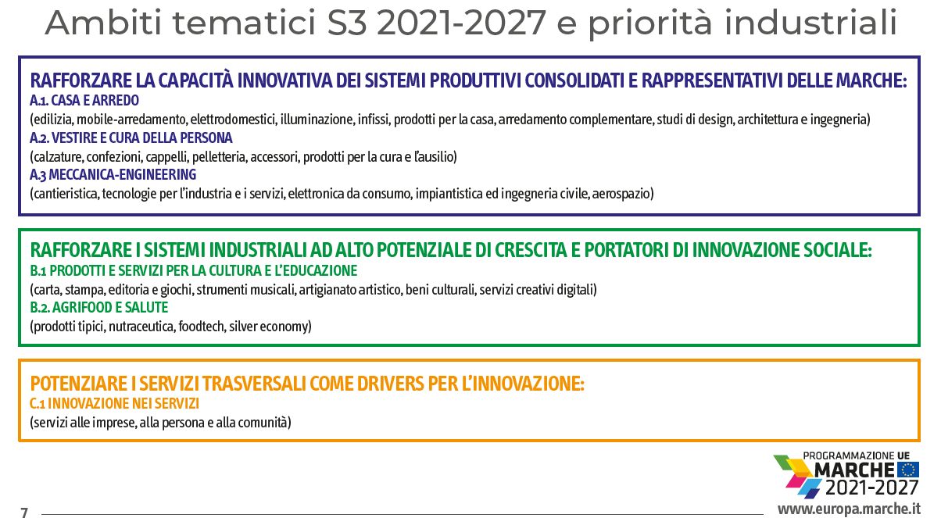
Marche 2021-2027
Notes:
https://www.regione.marche.it/Entra-in-Regione/Marche-Innovazione/Strategia-di-Specializzazione-Intelligente-per-Ricerca-e-Innovazione/Ambiti-Tematici/Strategia-regionale-2021-2027

Slide 29
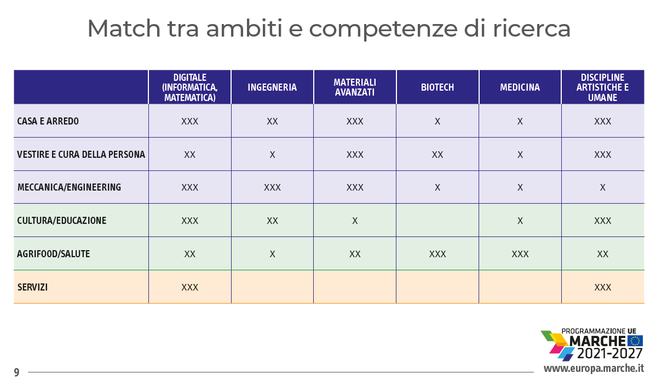
Marche 2021-2027

Slide 30
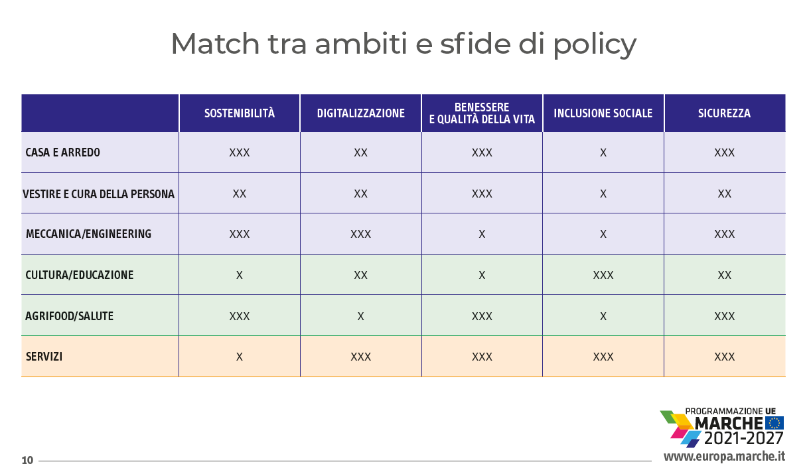
Marche 2021-2027

Slide 31
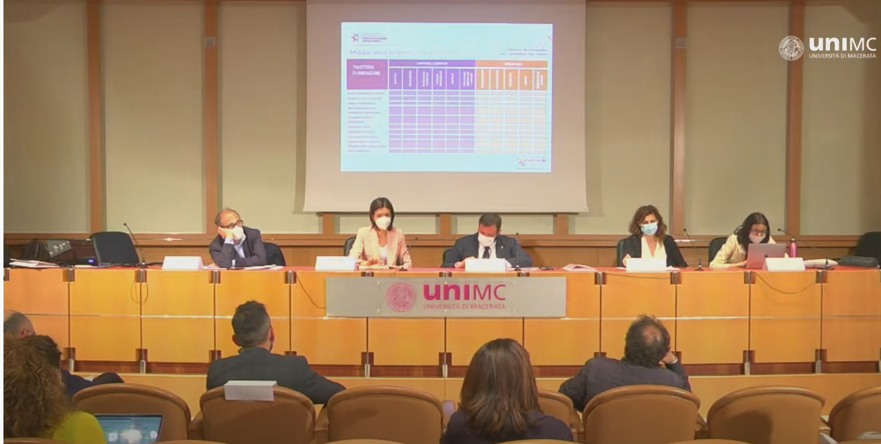
Tavolo tematico 'Innovazione nei servizi'
L'Innovazione nei servizi al centro della discussione dell'Osservatorio regionale sulla specializzazione intelligente, convocato a Macerata venerdì 14 maggio alle 15 nell'Auditorium dell'Università (via Padre Matteo Ricci 2).
YouTube

Slide 32
LE FASI DI SVILUPPO S3
ANALISI CONTESTO REGIONALE E DEL POTENZIALE DI INNOVAZIONE
MESSA A PUNTO DI UNA STRUTTURA DI GOVERNANCE SANA ED INCLUSIVA
SVILUPPO DI UN VISIONE CONDIVISA DEL FUTURO
SELEZIONE DI UN NUMERO LIMITATO DI PRIORITA’
INTEGRAZIONE DI MECCANISMI DI MONITORAGGIO E VALUTAZIONE

Slide 33
PROCESSO DI SCOPERTA IMPRENDITORIALE
Entrepreneurial discovery process (EDP)
Le S3 saranno sviluppate mediante il coinvolgimento in un processo di scoperta imprenditoriale delle autorità di gestione nazionali o regionali e di soggetti interessati quali università, altri istituti di istruzione superiore e partner di settore e sociali (regolamento UE n. 1301/2013)

Slide 34
PROCESSO DI SCOPERTA IMPRENDITORIALE
Processo bottom-up basato sul coinvolgimento di imprese e protagonisti chiave dell’innovazione chiamati a collaborare per identificare i settori di specializzazione più promettenti di uno
Processo permanente

Slide 35
Task 1
Definire delle possibili iniziative per implementare un processo di scoperta imprenditoriale per la regione Marche, specificando:
Attori da coinvolgere (natura e numero)
Strumenti da utilizzare
10 minuti

Slide 36
Esempi processi EDP
Workshop
Consultazione web e questionari
Incentivi finanziari
Coinvolgimento delle associazioni
Attività di networking
Focus group con strumenti di SWOT analisi
Coinvolgimento attori quadrupla elica (istituzioni, imprese, accademia e società civile)
Processo di feedback
Notes:
https://s3platform.jrc.ec.europa.eu/entrepreneurial-discovery-edp

Slide 37
STRUMENTI DI SUPPORTO

Slide 38
Piattaforma Europea
Lo S3 Platform promuove la collaborazione tra autorità regionali e nazionali, ricercatori ed esperti dell'UE, e collabora con organismi internazionali
https://s3platform.jrc.ec.europa.eu/

Slide 39
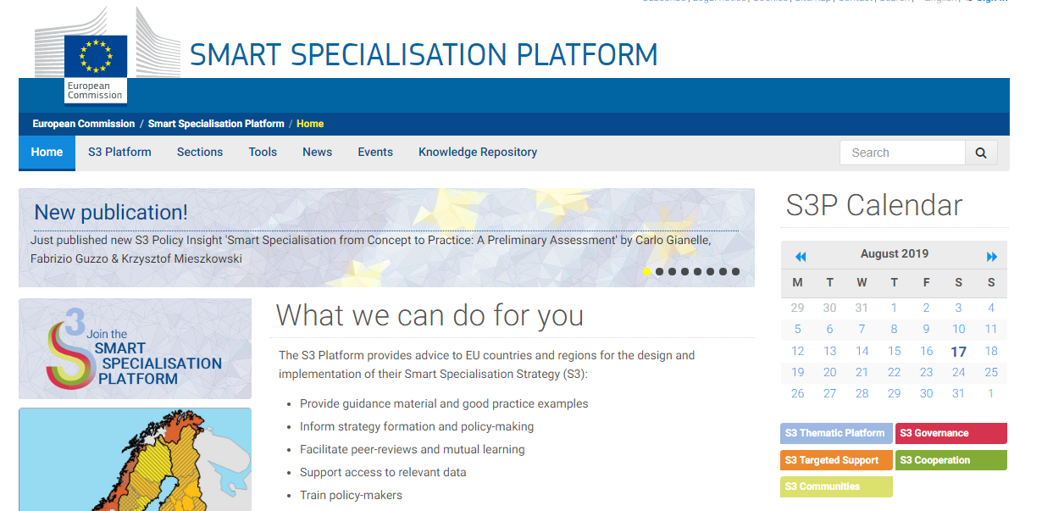

Slide 40
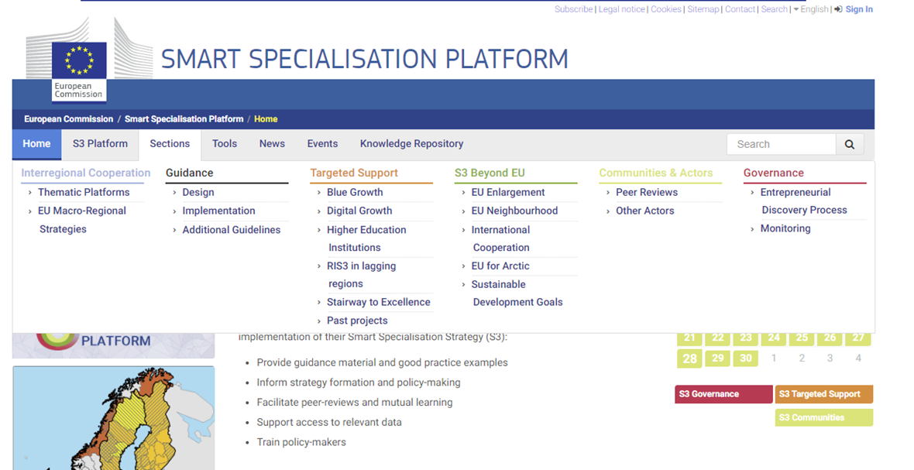

Slide 41
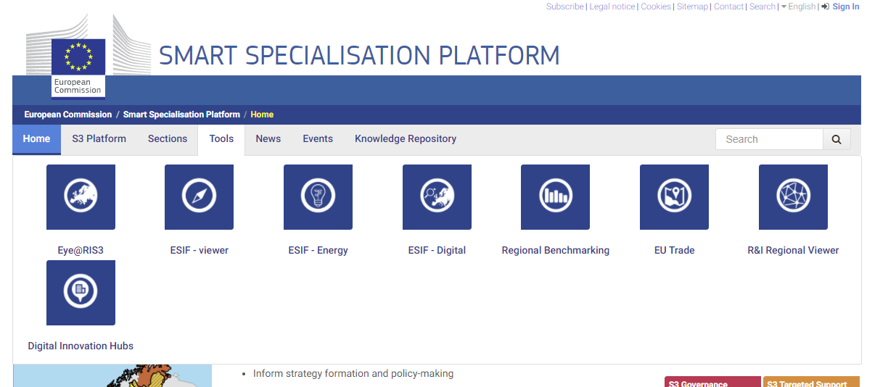

Slide 42
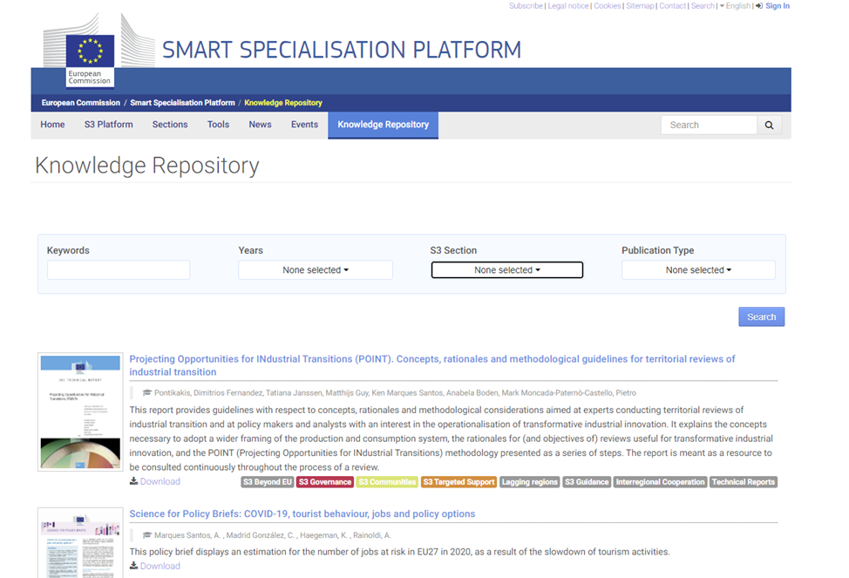

Slide 43
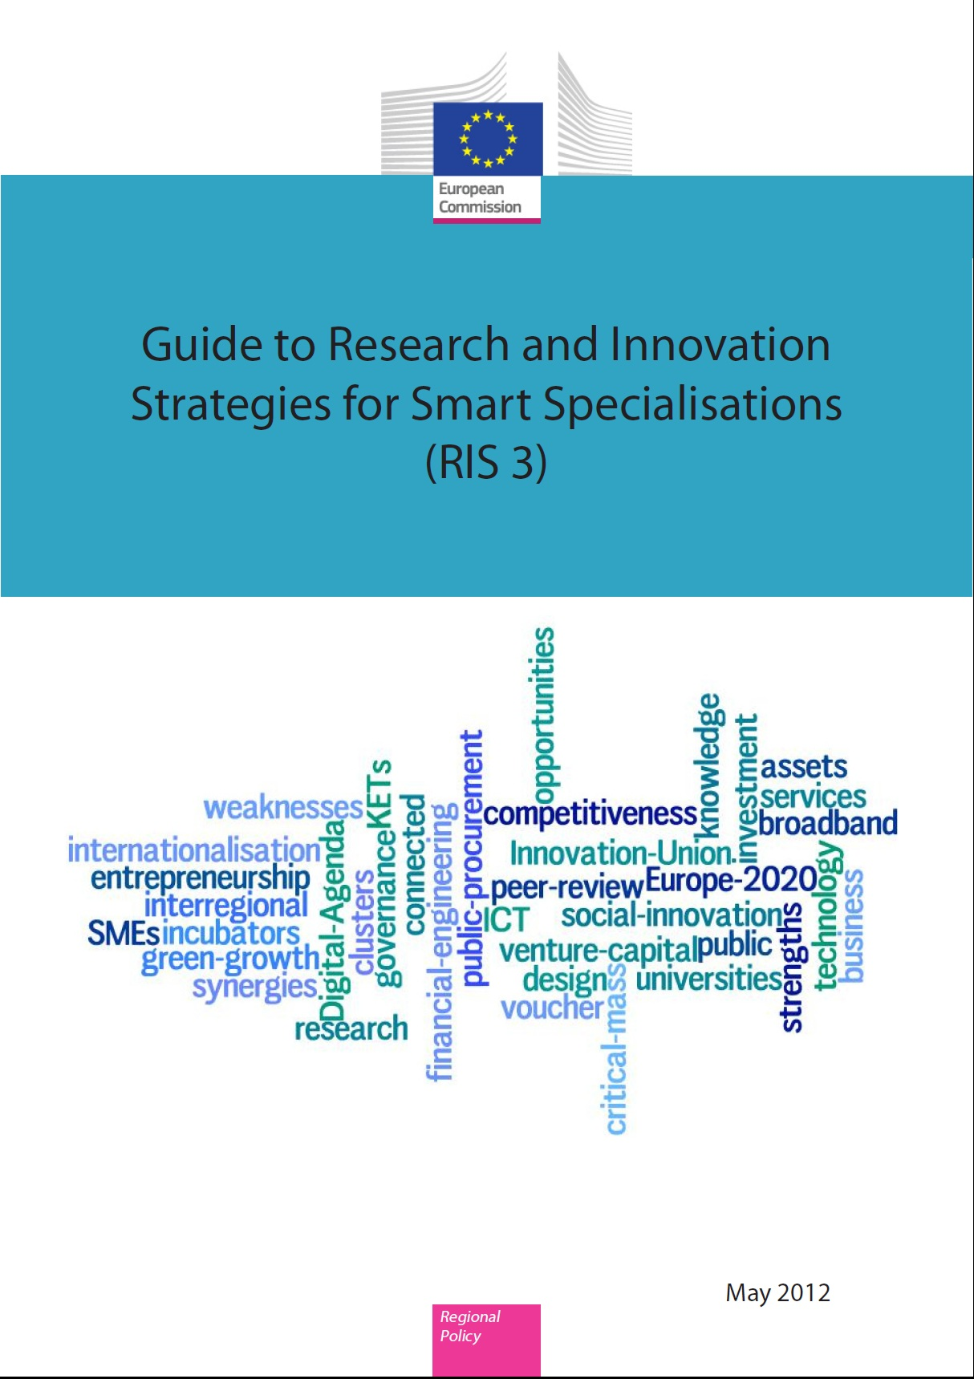
The Guide on Research and Innovation Strategies for Smart Specialisation
Un documento di supporto per le regioni Europee nella stesura delle loro RIS3.
https://s3platform.jrc.ec.europa.eu/s3-guide

Slide 44
Sintesi S3
Strategie volte allo sviluppo economico mirato alla ricerca e innovazione.
Condizionalità ex-ante per garantire un utilizzo efficiente ed efficace delle risorse dell’UE.
Basate su un processo di scoperta imprenditoriale.
Prevedono la definizione di AREE DI SPECIALIZZAZIONE.
Sono strategie flessibili, dinamiche, valutate e validate.

Slide 45
Indice
Parte 2
Strutture di governance
Task n.2
Esempio S3: Italia e regione Marche

